Slide 1
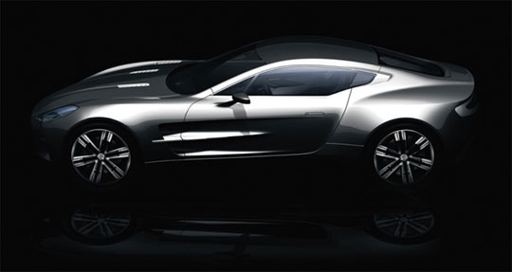
OTOMOTİV MÜHENDİSLİĞİNE GİRİŞ
Dr. Ali Tekin GÜNER
alitekinguner@pau.edu.tr

Slide 2
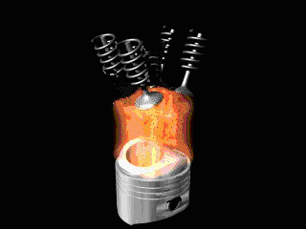
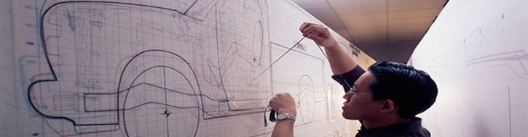
Otomotiv Mühendisliği
Otomotiv Mühendisliği; Makina Mühendisliği, Elektrik Mühendisliği, Elektronik Mühendisliği, Yazılım Mühendisliği ve Güvenlik Mühendisliği dallarının tasarımda ve üretimde ortak olarak çalışmasıyla yapılır.
Motosikletler, otomobiller, otobüsler ve kamyonlar otomotiv mühendisliğinin ana uğraş alanlarıdır.
Otomotiv Mühendisleri bu araçların neredeyse bütün tasarım süreci boyunca çalışmada bulunurlar, küçük parçalardan üretimine kadar tüm işlem ile ilgilenir ve çalışırlar.

Slide 3
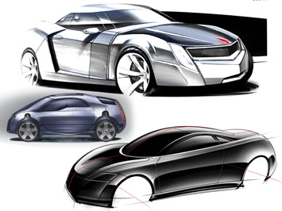
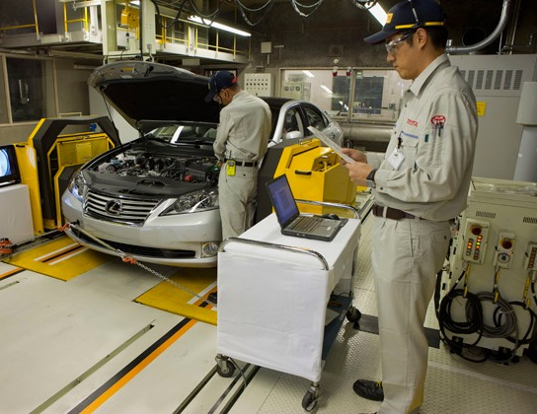
Otomotiv Mühendisliği
Genel olarak, otomotiv mühendisleri çalıştıkları alana göre üç ana dala ayrılmıştır: Tasarım Mühendisliği, Ar-Ge Mühendisliği ve Üretim Mühendisliği.
  Tasarım Mühendisleri; belirli parçaları ve sistemleri tasarlar ve test ederler (Ör: Amortisör, fren, pil vb.), bütün yeterlilikleri sağlayıp sağlamadıklarına bakarlar (gerektiği gibi çalışıyor mu, malzeme gerekli şartlara dayanıklı mı?) Eğer tasarım testi geçerse Ar-Ge'de yerini alır.
  Ar-Ge Mühendisleri, tasarlanan parçaları daha verimli ve daha kullanışlı hale getirirler.
  Üretim Mühendisleri, aracın nasıl ve hangi sırayla üretileceğini tasarlar.
  Servis Mühendisleri, araçların bakım ve tamir işlemlerinin nasıl yapılacağını ve servisin teknik kontrolünü sağlarlar.

Slide 4
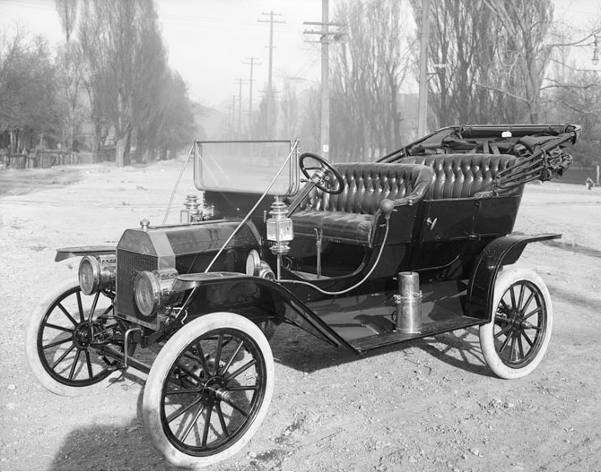
Otomotivin Tarihçesi
Önemli bir teknolojik buluş olan otomobilin tarihi 19. yüzyılda enerji kaynağı olarak buharın kullanılmasıyla başlar ve içten yanmalı motorlarda petrolün kullanılmasıyla devam eder. Günümüzde alternatif enerji kaynakları ile çalışan otomobillerin üretilmesi konusunda çalışmalar hız kazanmıştır.
Otomobil, ortaya çıkışından itibaren gelişmiş ülkelerde insan ve yük taşımacılığı konusunda ana ulaşım aracı olarak kendini kabul ettirmiştir.
1910 model Ford Model T
Otomotiv endüstrisi II. Dünya Savaşı'ndan sonra en etkili endüstri kollarından birisi olmuştur. Dünya üzerinde 1907 yılında 250.000 olan otomobil sayısı, 1914'te Ford Model T'nin ortaya çıkışıyla 500.000'e ulaşmış, II. Dünya Savaşı'ndan hemen önce bu sayı 50 milyonun üzerine çıkmıştır.
Savaşın ardından geçen otuz yıl içinde otomobil sayısı altı katına çıkmış ve 1975 yılında 300 milyona ulaşmıştır. Dünya üzerinde yıllık otomobil üretimi 2007 yılında 70 milyonu geçmiştir.

Slide 5
Otomotivin Tarihçesi
Otomobil tek bir kişi tarafından bulunmamıştır, yaklaşık yüzyıl boyunca dünyanın dört bir yanında ortaya çıkan buluşların bir araya gelmesiyle ortaya çıkmıştır. Modern otomobilin ortaya çıkışının yaklaşık 100.000 patent alımı sonrasında gerçekleştiği tahmin edilmektedir.
Otomobil ulaşımda bir çığır açtı ve bireylerin mekân ile olan ilişkileri başta olmak üzere derin sosyal değişikliklere neden oldu. Ekonomik ve kültürel ilişkilerin gelişmesini kolaylaştırdı ve yollar, otoyollar ile park yerleri gibi devasa yeni altyapıların geliştirilmesine yol açtı. Tüketim nesnesi olarak görülmesiyle birlikte yeni bir evrensel kültüre temel oldu ve sanayileşmiş ülkelerde aileler için olmazsa olmaz bir eşya olarak yerini aldı. Otomobil, günümüz gündelik yaşamında çok önemli bir yer tutmaktadır.
Otomobilin sosyal yaşam üzerindeki etkileri her zaman tartışma konusu olmuştur. Yaygınlaşmaya başladığı 1920'lerden beri çevre üzerinde (yenilenemeyen enerji kaynaklarının kullanılması, kaza sonucu ölüm yüzdesinin artması, kirliliğe yol açması) ve sosyal yaşam üzerinde (bireyselliğin artması, obezite, çevre düzeninin değişmesi) olan etkileri nedeniyle eleştirilerin odağı oldu. Kullanımının artmasıyla birlikte şehir içinde tramvay ve şehirlerarası tren kullanımına karşı önemli bir rakip oldu.

Slide 6
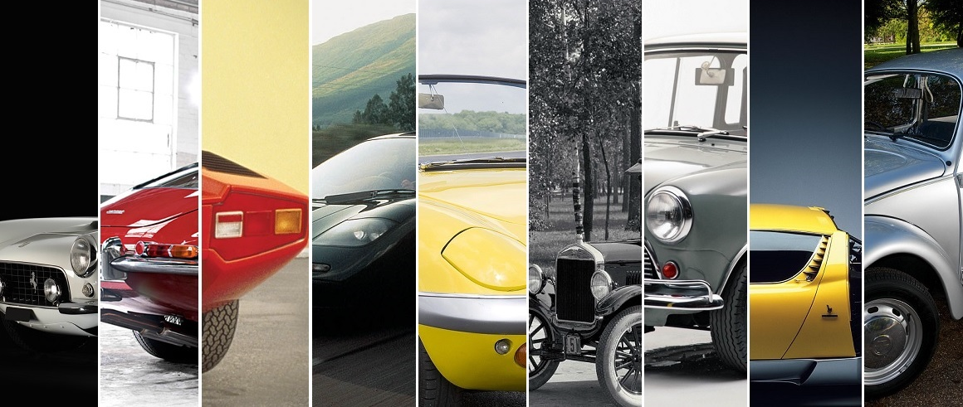
Otomotivin Tarihçesi
20. yüzyılın sonları ve 21. yüzyılın başlarında önemli petrol krizleri ile karşılaşan otomobilin karşısında petrolün kaçınılmaz azalması, küresel ısınma ve endüstrinin genelinde uygulanan kirlilik yaratan gazların emisyonları üzerindeki kısıtlamalar gibi sorunlar bulunmaktadır.
Bunların üzerine 2007 - 2009 yılları arasında yaşanan ve otomobil endüstrisini derinden etkileyen küresel finans krizi eklenmiştir. Bu kriz önemli küresel otomotiv gruplarına ciddi zorluklar yaşatmaktadır.

Slide 7
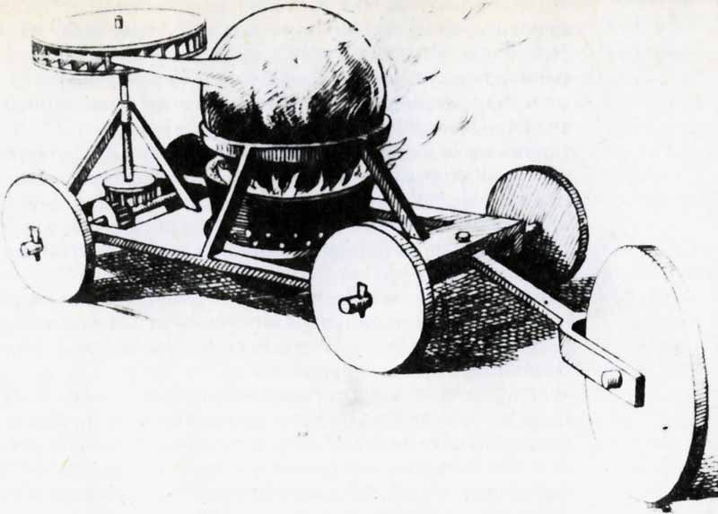
Otomotivin Tarihçesi
Etimoloji ve Öncüller
Otomobil sözcüğü Türkçe'ye, Yunanca αὐτός (autós, "kendi") ve Latince mobilis ("hareket eden") sözcüklerinin birleştirilmesiyle oluşturulan ve başka bir hayvan ya da araç tarafından itilmek ya da çekilmek yerine kendi kendine hareket eden araç anlamına gelen Fransızca automobile sözcüğünden geçmiştir.
Roger Bacon, 13. yüzyılda Guillaume Humbert'e yazdığı bir mektupta at ile çekilmeden, hayal bile edilemeyecek hızda hareket eden bir aracın yapılabileceğinden söz eder.
Bu araç büyük olasılıkla 1679 - 1681 yılları arasında Ferdinand Verbiest tarafından Çin imparatoru için bir oyuncak olarak yapılan küçük buharlı araçtır.
Verbiest tarafından 1672'de çizilen buhar çarklı oyuncağın resmi.
Bir oyuncak olarak tasarlanan bu araç, küçük bir ocağın üzerinde yer alan buhar kazanı, buharın hareket ettirdiği bir çark ve dişliler ile hareket ettirilen küçük tekerleklerden oluşmaktaydı.

Slide 8
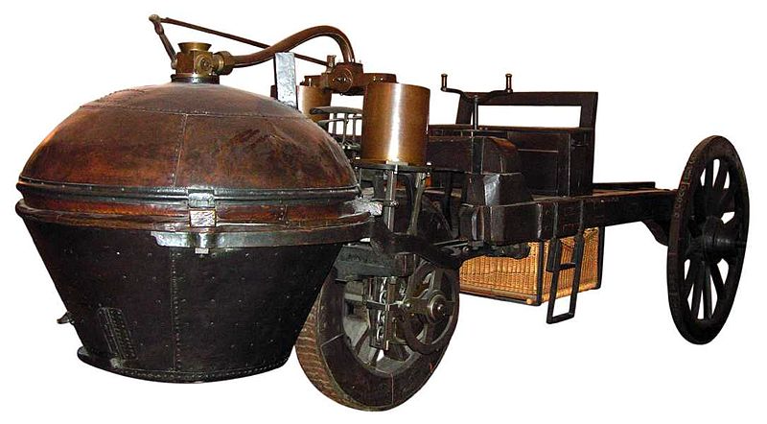
Otomotivin Tarihçesi
Buhar Çağı
1769'da Fransız Nicolas Joseph Cugnot Ferdinand Verbiest'in düşüncesini hayata geçirmiş ve 23 Ekim'de buhar kazanı ile çalışan ve "fardier à vapeur" (buharlı yük arabası) adını verdiği aracı çalıştırmıştır.
Kendinden tahrikli bu araç ağır topların taşınması amacıyla Fransız Ordusu için geliştirilmiştir. Yaklaşık olarak 4 km/h hıza ulaşan fardier 15 dakikalık bir otonomiye sahipti.
Direksiyonu ve freni olmayan ilk araç deneme sırasında kaza eseri bir duvarı yıkmıştı. Bu kaza 7 metre uzunluğunda olan aracın gücünü göstermektedir.
Le fardier de Cugnot, 1771 modeli, Paris'te Arts et Métiers Müzesi'nde sergilenmektedir.

Slide 9
Otomotivin Tarihçesi
Buhar Çağı
Fransa dışında diğer ülkelerde de benzer araçlar üretilmiştir. Ivan Kulibin, Rusya'da 1780'lerde pedallı ve buhar kazanı ile çalışan bir araç üzerinde çalışmaya başladı. 1791'de tamamlanan üç tekerlekli bu araç modern otomobillerde görülen volan, fren, vites kutusu ve yataklar gibi özelliklere sahipti. Ancak, Kulibin'in diğer buluşlarında olduğu gibi hükûmet bu aracın potansiyel pazar olanağını göremediği için çalışmalar daha öteye gidememiştir.
ABD'li mucit Oliver Evans yüksek basınç ile çalışan buhar makinelerini ortaya çıkarmıştır. Fikirlerini 1797'da sergilemiştir ama çok az kişi tarafından desteklenmiş ve icadı 19. yüzyılda önem görmeden önce ölmüştür.
İngiliz Richard Trevithick, 1801'de buhar ile çalışan üç tekerlekli ilk İngiliz aracını sergilemiştir. "London Steam Carriage" adını verdiği bu araçla Londra caddelerinde 10 mil boyunca yol alır. Direksiyon ve süspansiyon ile ilgili temel sorunlar ve yolların durumu otomobilin bir taşıma aracı olarak kenara itilmesine ve yerini demiryollarına bırakmasına neden olur.
Diğer buharlı otomobil denemelerinin arasında 1815'te Çek Josef Bozek tarafından yapılan ve yağ ile çalışan bir buharlı araç ile 1838'de İngiliz Walter Hancock tarafından yapılan dört kişilik buharlı fayton sayılabilir.

Slide 10
Otomotivin Tarihçesi
Buhar Çağı
Buharlı makineler alanındaki gelişmeler sonucunda yol araçları üzerine yeniden çalışmalara başlanmıştır. Demiryollarının gelişmesinde öncü olan İngiltere'nin buharlı yol araçlarının gelişmesinde de başı çekeceği düşünülse de 1839'da çıkan ve buharlı araçların hızını saatte 10 km ile kısıtlayan yasa ve otomobillerin önünden kırmızı bayraklı bir kişinin gitmesini zorunlu kılan "Locomotive Act" bu gelişmeye ket vurmuştur.
Dolayısıyla buharlı otomobiller Fransa'da gelişimine devam etmiştir. Buharlı tahriğin örneklerinden biri 1873'te Amédée Bollée tarafından piyasaya sunulan ve ilk gerçek otomobil sayılabilecek olan L'Obéissante'tır. Bu araç on iki kişiyi taşıyabilmekte ve saatte 40 km hız yapmaktaydı. Bollée daha sonra 1876'da dört tekerden tahrikli ve yön verebilen buharlı bir yolcu arabası tasarladı. La Mancelle adını verdiği 2,7 tonluk bu araç önceki modelden daha hafifti ve rahatlıkla saatte 40 km'nin üzerine çıkabiliyordu. Paris'te Dünya Fuarı'nda sergilenen bu iki araç demiryolları kategorisine alınmıştır.
1878'de Paris Dünya Fuarı'nda sergilenen bu yeni araçlar hem halkın hem de büyük sanayicilerin ilgisini çekmiştir. Özellikle Almanya'dan olmak üzere her yerden siparişler alınmaya başlanmış ve 1880'de Bollée Almanya'da da bir şirket kurmuştur. 1880 ile 1881 yıllarında Bollée Moskova'dan Roma'ya, Suriye'den İngiltere'ye dünyayı gezerek modellerini tanıtır. 1880'de La Nouvelle adı verilen, iki vitesli ve 15 beygir gücünde bir buhar motoruna sahip yeni bir model çıkarılır.
1881'de altı kişilik ve saatte 63 km hıza ulaşan "La Rapide" modeli piyasaya sunulur. Bunu diğer modeller de izler ancak ağırlığa oranla elde edilen performansa bakıldığında buharlı tahriğin bir çıkmaza doğru gittiği görülür. Bollée ve oğlu Amédée alkol ile çalışan bir motor ile denemeler yapsalar da sonuçta içten yanmalı motor ve petrol kendini kabul ettirir.

Slide 11
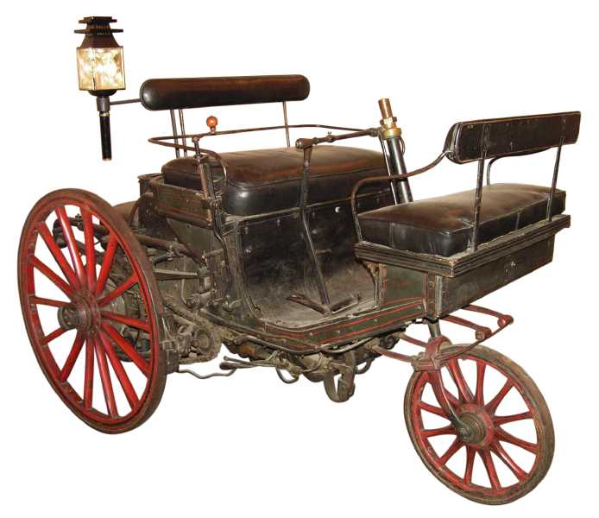
Otomotivin Tarihçesi
Buhar Çağı
Motorlarda sağlanan gelişmeler sonucunda bazı mühendisler buhar kazanının boyunu küçültmeye çalıştı. Bu çalışmaların sonunda, 1889 Dünya Fuarı'nda Serpollet - Peugeot tarafından gerçekleştirilen ve otomobil ile üç tekerlekli motosiklet arasında sayılan ilk buharlı araç sergilendi.
Bu gelişme "anlık buharlaşma" sağlayan kazanı geliştiren Léon Serpollet sayesinde elde edilmiştir. Serpollet ayrıca kendi geliştirdiği araç ile birlikte ilk Fransız sürücü ehliyetinin de sahibi olmuştur. Hem sahip olduğu şasi hem de o dönemdeki kullanım tarzı bakımından bu üç tekerlekli araç otomobil olarak değerlendirilir.
Bu kadar çok prototipe rağmen otomobilin gerçek anlamda yerini bulması için 1860'larda otomobil tarihinde çığır açacak olan buluşun yapılmasını beklemek gerekmiştir. Bu önemli buluş içten yanmalı motordur.

Slide 12
Otomotivin Tarihçesi
İçten Yanmalı Motorun İcadı
Bir çok prototip üretilmesine rağmen otomobilin gerçek anlamda yerini bulması için 1860'larda otomobil tarihinde çığır açacak olan buluşun yapılmasını beklemek gerekmiştir. Bu önemli buluş içten yanmalı motordur.
İçten yanmalı motorların öncülü sayılan, içinde bir piston bulunan metalik silindirden oluşan bir düzenek 1673'te Paris'te fizikçi Christiaan Huygens ve asistanı Denis Papin tarafından geliştirilmiştir.
Alman Otto von Guericke'in geliştirdiği prensipten yola çıkan Huygens, vakum yaratmak için hava pompasından değil, barutun ısıtılmasıyla elde edilen bir yanma sürecinden yararlanmıştır. Hava basıncı pistonun ilk konumuna dönmesini sağlar ve böylece bir kuvvet oluşturur.
İsviçreli François Isaac de Rivaz 1775'lere doğru otomobilin gelişimine katkıda bulundu. Yaptığı buharlı birçok otomobil esneklikten yoksun olmaları nedeniyle başarılı olamasa da "Volta tabancası"nın çalışmasından esinlenerek yaptığı içten yanmalı motora benzeyen bir düzeneğe 30 Ocak 1807'de patent aldı.
Belçikalı mühendis Étienne Lenoir 1859'da "Gazlı ve genleşmiş havalı motor" adı altında iki zamanlı içten yanmalı bir motorun patentini alır ve 1860'ta elektrik ile ateşlenen ve su ile soğutulan ilk içten yanmalı motoru geliştirir. Bu motor ilk olarak gazyağı ile çalışıyordu ama daha sonra Lenoir gazyağı yerine petrol kullanılmasını sağlayan bir karbüratör bulur. En kısa zamanda yeni motorunu denemek isteyen Lenoir, kaba bir otomobile bu motoru yerleştirir ve Paris'ten Joinville-le-Pont'a kadar yolculuk yapar.

Slide 13
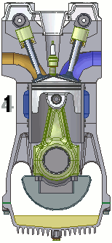
Otomotivin Tarihçesi
İçten Yanmalı Motorun İcadı
Ancak hem malî kaynakların hem de motorun veriminin yetersizliğinden ötürü Lenoir araştırmalarına son vermek zorunda kalır ve motorunu sanayicilere satar. İlk Amerikan petrol kuyusu 1850'de açılsa da petrolü kullanan etkili bir karbüratör George Brayton tarafından ancak 1872'de yapılır.
Gaz sıkıştırmasından yoksun olması nedeniyle verimliliği çok kötü olan Lenoir'ın buluşunu Alphonse Beau de Rochas iyileştirir ve bu sorunu emme, sıkıştırma, yanma ve egzozdan oluşan dört zamanlı bir termodinamik çevrim geliştirerek aşar. Teorisyen olan Beau de Rochas çalışmalarını gerçek hayata uygulayamaz. 1862'de patent alır ama maddî zorluklar nedeniyle koruyamaz ve ancak 1876'da ilk dört zamanlı içten yanmalı motorlar ortaya çıkar. Dört zamanlı çevrimin teorisinin Beau de Rochas tarafından ortaya konması sonucu içten yanmalı motorlardan gerçekten yararlanılmaya başlanır.Alman Nikolaus Otto, 1872'de Beau de Rochas prensibini uygulayan ilk mühendis olur ve bu çevrim artık "Otto çevrimi" olarak bilinmeye başlar.
1. Emme, 2. Sıkıştırma,
3. Yanma, 4. Egzoz

Slide 14
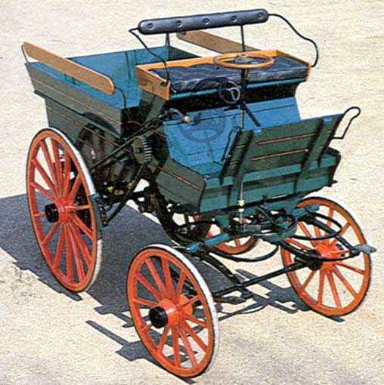
Otomotivin Tarihçesi
İçten Yanmalı Motorun İlk Defa Kullanılması
Beau de Rochas tarafından bulunan prensibe uygun olarak çalışan ilk motor, 1876'da Deutz şirketi adına Alman mühendis Gottlieb Daimler tarafından geliştirilmiştir. 1889'da René Panhard ve Émile Levassor ilk defa dört kişilik bir araca dört zamanlı içten yanmalı bir motor takar.
Édouard Delamare-Deboutteville gaz ile beslenen motora sahip aracı ile 1883'te yola çıkar ama gaz besleme hortumu ilk deneme sırasında patlayınca gaz yerine benzin kullanır. Benzin kullanabilmek için fitilli bir karbüratör bulur.
1884 Şubat ayında yola çıkan bu otomobil Karl Benz'in otomobilinden önce olmasına karşın doğru düzgün çalışamaması ve kısa kullanımları sırasındaki patlamalar nedeniyle "otomobilin babası" olarak Delamare-Deboutteville genel olarak kabul görmemektedir.
Delamare-Deboutteville

Slide 15
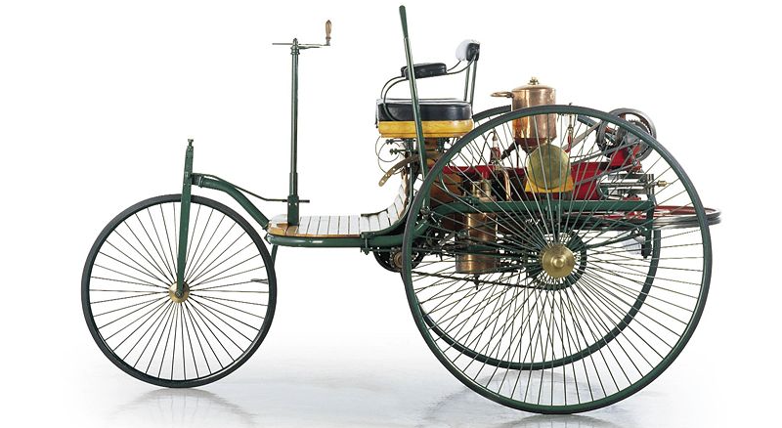
Otomotivin Tarihçesi
İçten Yanmalı Motorun İlk Defa Kullanılması
Tarihin ilk otomobilinin hangisi olduğunu söyleyebilmek oldukça zor olsa da genel olarak Karl Benz tarafından üretilen Benz Patent Motorwagen ilk otomobil olarak kabul edilir. Ancak Cugnot'nun "Fardier"sini de ilk otomobil olarak kabul edenler vardır. 1891'de Panhard ve Levassor Paris sokaklarında Benz motoruyla donatılmış ilk Fransız otomobilleriyle dolaşmaktaydı. 1877'de 4 zamanlı ve 1 beygir gücüne sahip motoru olan bir otomobil geliştiren Alman mucit Siegfried Marcus ise ilk otomobil ile ilgili tartışmaların dışında kalmıştır.
1886'da çıkan Benz Patent Motorwagen içten yanmalı motoru kullanan ilk otomobildir.
Güç: 2/3 ya da 0,9 bg
Maksimum hız: 12,8-16 km/h
Boş ağırlık: 265 kg

Slide 16
Türk Otomotiv Sanayisi
İlk Adımlar
Türkiye’de ilk otomobil üretme girişimi 1929’da Ford tarafından İstanbul serbest bölgede denenmiş montaj hattı kurulmuş fakat 1930’lu yıllardaki eknomik kriz ortamı (Büyük Buhran) içinde gelişim gösteremeden sona ermiştir.
1954 yılında tarım alanında da kullanılmaya uygun olan Jeep modellerinin Türkiye’de üretilmesi için Tuzla Jeep Fabrikası kurulmuş ve Türk Willys Overland askeri cip ve kamyonetleri ile Büssing kamyonlarının yapımına başlanmıştır.
1955’te ise ticari kamyonet üretimine geçilmiştir. 1955 yılında kurulan Federal Türk Kamyonları AŞ tamamı Türk olan kadrosu ile Çayırova'da Federal markası ile kamyon montajı ve imalatına başlamıştır.
1959 yılında Ford Motor Company ve Koç grubu girişimiyle Otosan kurulmuş ve otomobil üretimine dönük yatırımlar bakımından ilk adım atılmıştır. 1960 yılında kadrosu bütünüyle Türk olan Otosan fabrikasında günde 4 adet Ford Consul otomobil ile 8 adet Ford Thames kamyon üretimine, 1967 yılında da hafif ticari araç Ford Transit üretimine başlanmıştır.

Slide 17
Türk Otomotiv Sanayisi
İlk Adımlar
1962 yılında Federal Türk Kamyonları AŞ OYAK tarafından satın alındı.Yerine İnternational Harvester ortaklığıyla Kamyon, Otobüs, Minibüs, Traktör, Kamyonet, Pick-Up ve REO marka Askeri Araçlar ile şase,radyatör,benzin deposu,tampon ve şase ara malzemesi üretecek olan Türk Otomotiv Endüstrileri A.Ş. kuruldu.
1963 yılında ise Otobüs Karoseri A.Ş. tarafından Magirus otobüsleri montajı gerçekleştirilmeye başlanmıştır.
İlk Yerli Otomobil: Devrim
1961 yılında dönemin Devlet Başkanı Cemal Gürsel'in emriyle Eskişehir Devlet Demiryolları Fabrikası'nda Türk mühendisler tarafından tamamiyle Türkiye'de tasarlanıp, geliştirilen ilk otomobil üretilmiş ve araca Gürsel'in isteği üzerine Devrim adı verilmiştir.
O tarihlerde toplu iğne dahi üretemeyen bir ülkede 135 gün gibi çok kısa bir zamanda son derece kısıtlı imkanlarla tamamen Türk yapımı bir otomobil geliştirilmiş, bundan 4 tane üretilmiş; otomobilller için 3 farklı tipte 10 adet motor üretilmiştir.

Slide 18
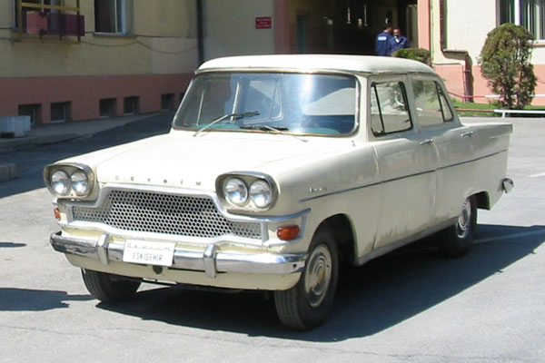
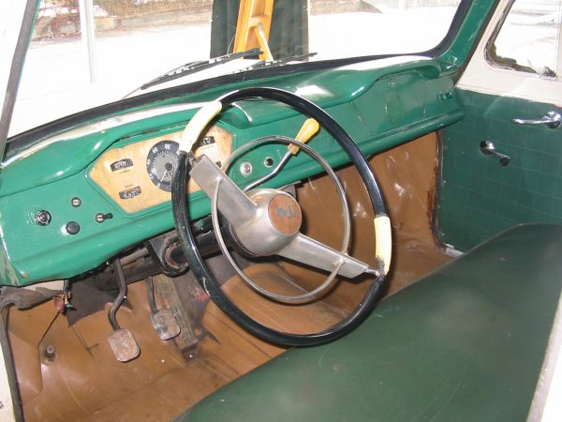
Türk Otomotiv Sanayisi
İlk Adımlar
Projeye katılanların yaptığı açıklama olayı özetlemektedir:
"Devrim otomobilleriyle, "Türkler otomobil yapamaz!" zihniyeti çürütülmüş, geri düşünce mağlup edilmiştir. Şunu ileri sürebiliriz ki, Devrim'in daha sağlam, daha güzel hale getirilmesi artık bir yatırım işidir. Bu konuda karar vermek de devletindir. Teşvik görmek bizleri şevklendiriyor. Yapıcı tenkide daima hazırız. Şahsi hiçbir menfaatimiz yok. Hedefimiz memleketimizin inkişafıdır.(gelişmesidir) Takdir Büyük Türk Milletinindir.“
Türk milletinden hak ettiği ilgiyi gören Devrim otomobillleri ne yazık ki yatırım konusunda aynı ilgiyi görememiş ve seri üretime geçememiştir. Buna rağmen özel sektörde otomobil imali fikrini körüklemiş ve onlara cesaret vermiştir.
Üzerinde durulacak diğer bir husus, 1966 yılında üretime geçen ülkenin ilk seri üretim otomobillerinden Anadol'un müteşebbislerinin, başlangıçta "Türkiye'de otomobil yapılamaz!" diyenler oluşudur.

Slide 19
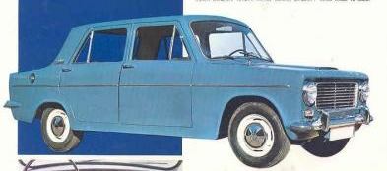
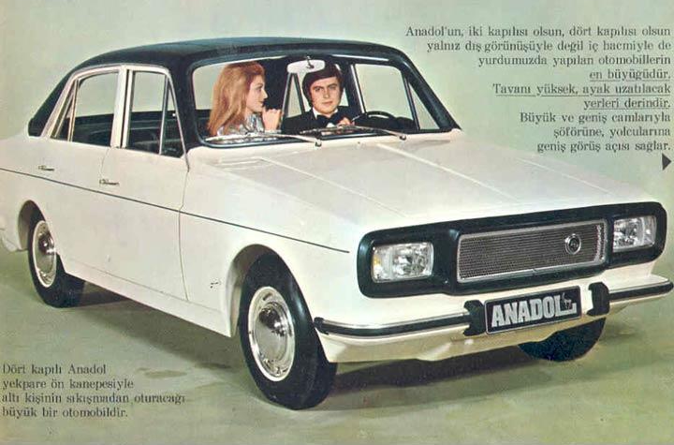
Türk Otomotiv Sanayisi
İlk Adımlar
Gerçekleşemeyen İkinci Yerli Otomobil: Zafer
1960'ları ortalarına doğru TOE Volvo ile ortak araç üretiminde bulunma çalışmaları yapmış ve Volvo firmasıyla antlaşma sağlanamayınca 1968 yılında Triumph firmasının ortaklığı ile 'Zafer' marka yerli otomobil üretme çalışmalarına başlamıştır.Önce sedan modelinin,daha sonra ise station vagon ve pick-up modelinin üretilmesi düşünülen aracın daha tanıtım aşamasında iken bazı kişilerin ve çevrelerin baskısı nedeniyle üretiminden vazgeçilmiştir.
İlk Başarılı Otomobil: Anadol
1966 yılına gelindiğinde Otosan, İngiliz Reliant firmasına prototipini hazırlattığı ve prensipte fiberglas gövdeli, iki kapılı, bütün mekanik parçaları Ford’dan alınan, adı bir yarışma sonucu belirlenen otomobilini Anadol’u üretmeye başlamıştır.

Slide 20
Türk Otomotiv Sanayisi
1968 – 1980 Dönemi
Anadol’un üretime başlamasından sonra 1968 yılında Tofaş kurulmuş, 1971 yılında Murat 124 modelini İtalyan Fiat lisansı ile üretmeye başlamıştır. Yine 1969 yılında kurulan Oyak Fransız Renault lisansı ile ilk modelini 1971 yılında Renault 12 olarak hayata geçirmiştir.
Bu dönemde koltuk, döşeme, lastik, kauçuk parçalar ve akü üretebilen Türk sanayisi motor aksamı, piston, sekman, subap, dişli üretimine de geçmiş; MAN, Otoyol Sanayi A.Ş., Karsan, Otomarsan, Genoto, Chrysler, BMC Sanayi ve Ticaret A.Ş., Taşıt Sanayii A.Ş. faaliyete başlamıştır.
1977 yılında Ford Otosan ve Reliant’ın Anadol için kurulan ortaklığında Bertone imzalı FW11 prototipi ortaya çıkmış ancak bu projenin maliyetini yüksek bulan Otosan mühendisleri yeni bir çalışma başlatarak Anadol 16 adı verilen yeni bir örnek geliştirmişlerdir, ancak bu prototipin üretiminden de vazgeçilmiştir.
1980 yılında Devrim’den sonra motoru da dahil olmak üzere bütünüyle Türkiye’de Otosan tarafından tasarlanan "Çağdaş" modeli, endüstri tasarım ödülü almıştır. Çağdaş modeli yeni bir Anadol modeli olarak tasarlanmıştı ve motor olarak Wankel Tipi Motor kullanılmıştı.

Slide 21
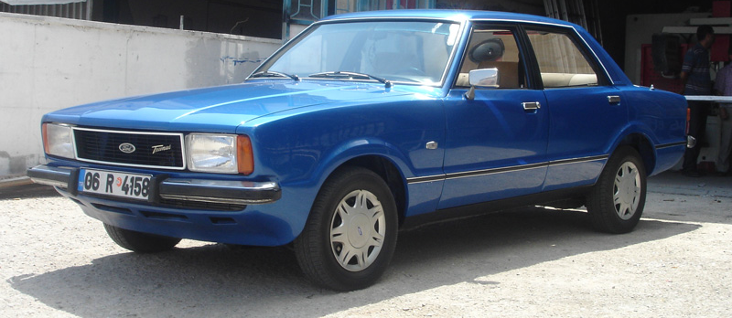
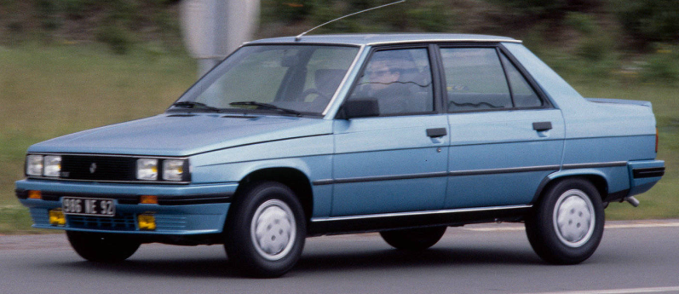
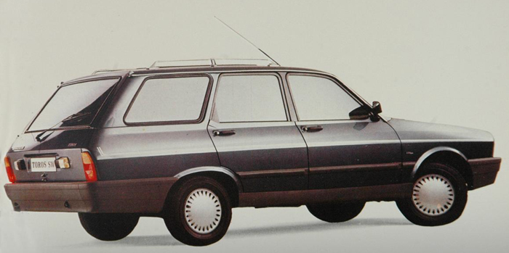
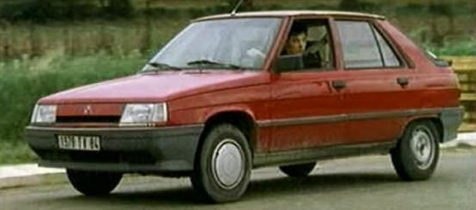
Türk Otomotiv Sanayisi
1981 – 1990 Dönemi
1985 yılına gelindiğinde Otosan Ford Taunus modelini, Oyak Renault ise ikinci bir model olarak Renault 9 modelini üretmeye başlamıştır.
İki yıl sonra 1987’de ise Türkiye’nin ilk hatchback modeli olan Renault 11 bantlardan çıkmış ilk dizel motor da Anadol pikap’a takılmıştır.
1989 yılında motor ve karoserde yapılan değişikliklerle Renault 12 serisi , Toros modeline dönüştürülmüş ve 2000 yılına kadar üretimi devam etmiştir.

Slide 22
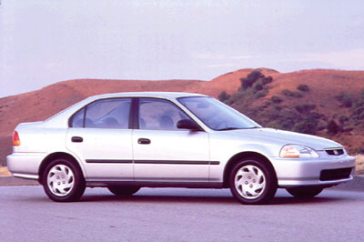
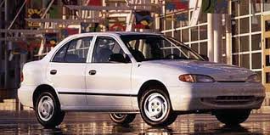
Türk Otomotiv Sanayisi
1991 – 2000 Dönemi
90’lı yıllarda Renault’nun üst sınıf modeli Renault 21’in üretimine başlanmıştır. İlk yerli üretim Opel’ler ve Toyota Corolla yollara çıkmıştır.
1993 yılında TOE ve 1995 yılında Genoto fabrikaları kapanmıştır.
1997 yılında yine ilk yerli üretim olarak Honda Civic ve Hyundai Accent üretimine başlanmıştır.
1999 yılında Fadıl Akgündüz'ün kurduğu JetPA şirketi tarafından, bu "dünya otomobilinin" Akgündüz'ün memleketi Siirt'te üretileceği "İmza 700" adlı küçük "yerli" otomobilin "prototipi" lanse edilmiş, daha sonra İngiliz bir firmaya yaptırılan 2 maket, tel örgülerle çevrilen büyükçe bir arazi ve inşaata başlanmış birkaç bina ile sınırlı kalmıştır.

Slide 23
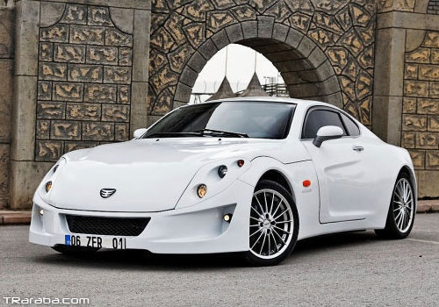
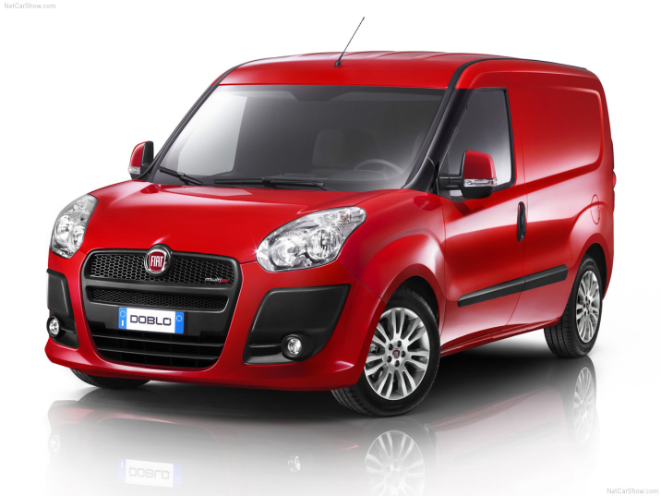
Türk Otomotiv Sanayisi
2000 – 2010 Dönemi
Türkiye bu yıllarda spor otomobil üretmeye başlamıştır. Etox, Anadol Stc-16 dan sonra üretilen Türkiye nin üretmiş olduduğu 2. spor otomobildir. Henüz prototip aşamasındadır. Diğer spor otomobiller ise Yonca-Onuk Tersaneleri tarafından üretilen "Onuk Sazan" ve "Onuk S-56" adlı prototip aşamasında olan otomobillerdir. Ayrıca bir girişimci el yapımı olan Diardi otomobillerini üretmiştir.
2007 yılında Gaziantep'te kurulan Müjdeci Kamyonet firması Folkvan markalı kamyonetlerin üretim ve montajına başlamıştır.
2007 yılından Fatih Başoğlu Şamil 1 ve 2 isimli otomobillerini tescil ettirmiştir.
2010 yılında Türkiye'de üretimine başlanan modellerden birisi de Fiat Doblo'dur. Üretimi devam etmektedir.

